Slide 1
前言与导学
2021机器学习实战
第二期
九天Hector
2021/09/12

Slide 2
Chap 0.前言与导学
Content
机器学习基本定义与核心概念
数据技术皇冠上的明珠：算法
机器学习的学习路径与拓展资料
第一阶段课程安排与课前准备

Slide 3
Part 1.机器学习基本定义与核心概念

Slide 4
从一个更加专业的角度认识什么叫机器学习

Slide 5
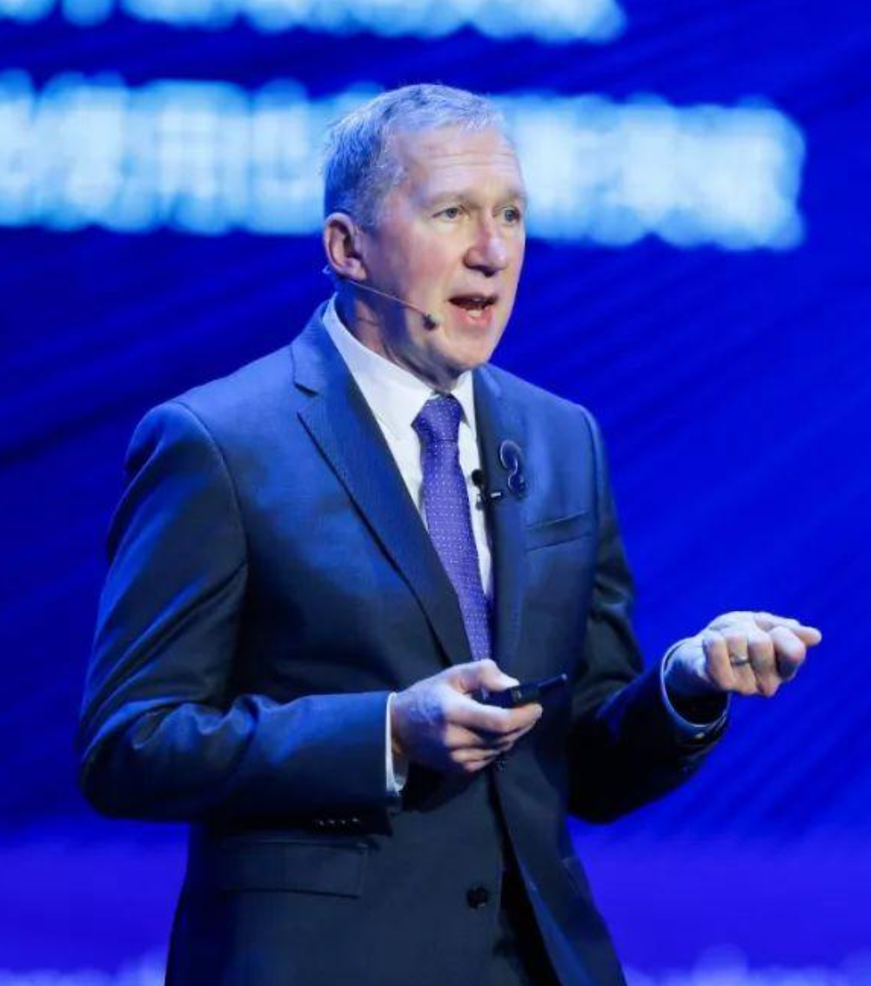
什么是机器学习？
“一个计算机程序，利用经验E来学习任务T，性能表现为P，如果针对任务T的性能P能随着经验E不断增长，则称为机器学习。”
—Tom Mitchell

Slide 6
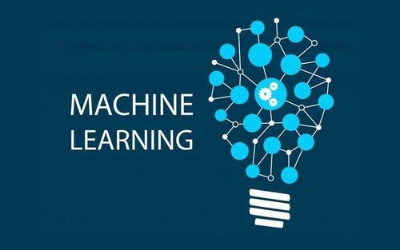
什么是机器学习？
“通过不断的喂养数据，让算法变得越来越聪明，就叫做机器学习。”
—— 更加通俗的解释

Slide 7

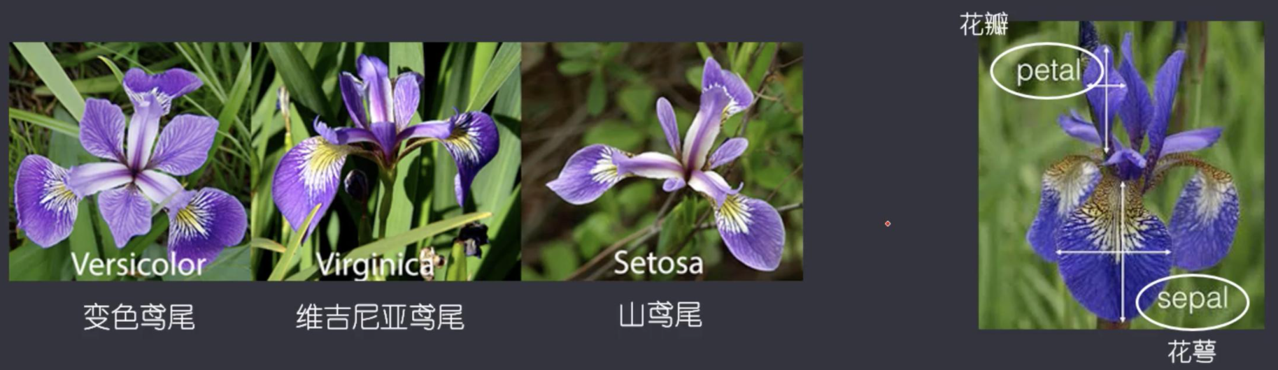
一次简单的机器学习
学习任务：鸢尾花分类

Slide 8
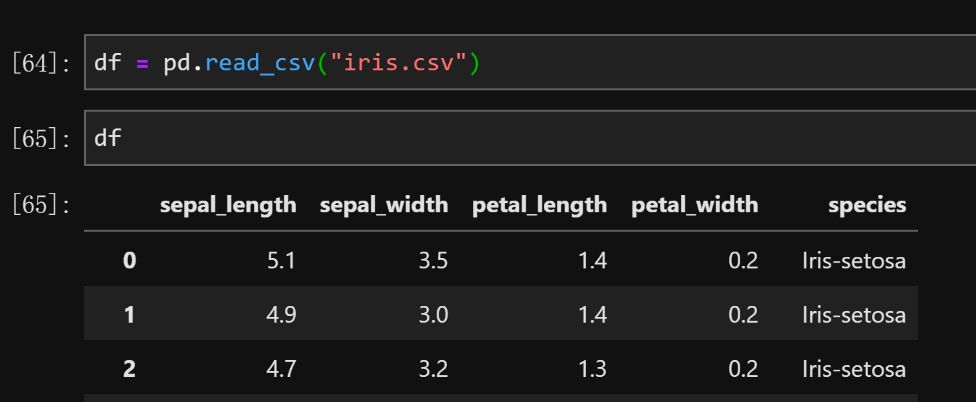
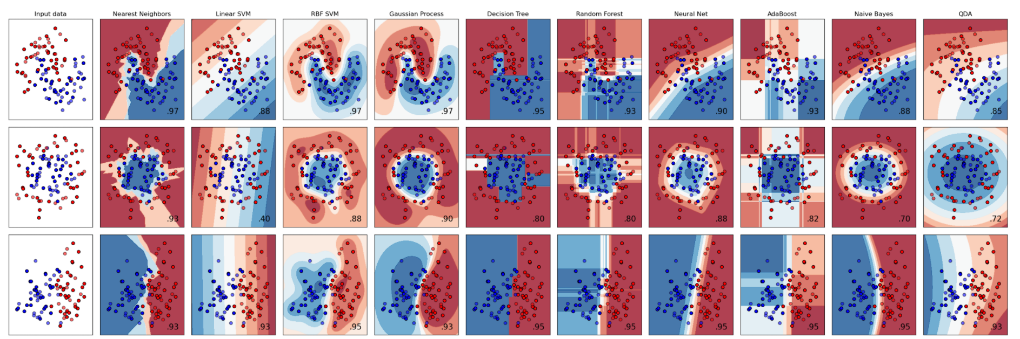
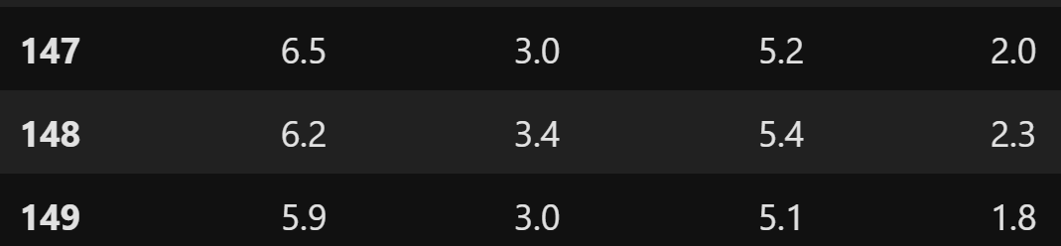
一次简单的机器学习
Step 1.获取历史数据
Step 2.将数据输入模型/算法
Step 3.新数据预测

Slide 9
机器学习核心概念之
算法
指某一种数据计算和处理流程。
其中，机器学习算法特指可以通过一次次的数据，不断累积经验，能够在既定任务处理上越来越“聪明”的计算流程。
机器学习用到的算法也被称为机器学习算法、机器学习模型等。

Slide 10
“聪明”的根本：
反馈机制
学习任务：鸢尾花分类
148 | Setosa
149 | Setosa
错误
正确
模型预测
反馈
148 | Versicolor
149 | Setosa
真实结果

Slide 11
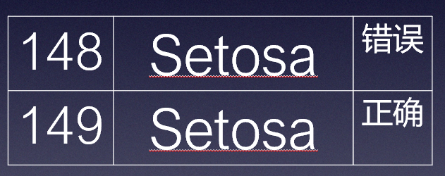
机器学习核心概念之
模型评估
模型输出之后，来自真实数据反馈的外在数值表现。
例如，上一页中，模型输出反馈结果如下：
则模型目前预测准确率为50%。

Slide 12
如何改善模型表现？

Slide 13
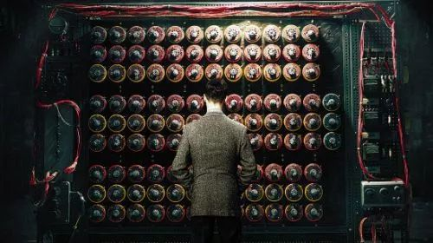
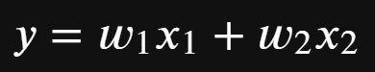
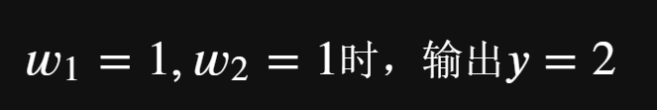
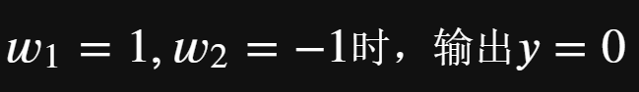
机器学习核心概念之
算法参数
指对模型运行及输出结果有所影响的模型关键指标。
例如，算法规定的计算流程是两个数加权求和，则参数就是两个变量的权重。权重不同，模型最终输出结果也不同。
输入1，1
图灵机

Slide 14
模型变“聪明”的流程：
模型学习
输入
模型
输出
预测结果
数据
传入
进行对比
对比结果
提供
真实结果

Slide 15
机器学习核心概念之
模型训练
通俗来说，让模型越来越“聪明”的过程，就被称为模型训练。
严格意义来说，根据模型输出结果的反馈结果，来不断调整模型参数，最终让模型性能提升的过程，就被称为模型训练。
通常我们所说的建模，就是指的模型训练。

Slide 16
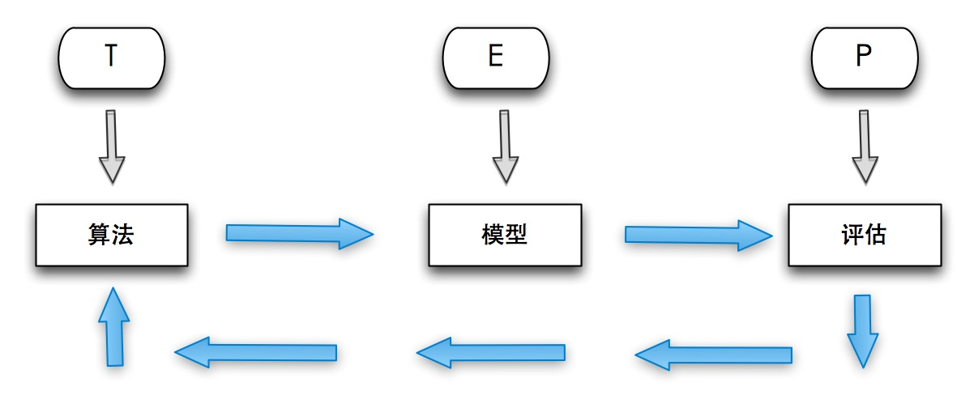
什么是机器学习？（解释）
“一个计算机程序（也就是算法），利用经验E（历史数据）来学习任务T（围绕某个问题进行训练），性能表现为P（模型评估结果），如果针对任务T的性能P能随着经验E不断增长，则称为机器学习。”
—Tom Mitchell

Slide 17
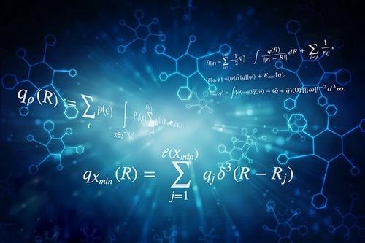
学习机器学习的三个阶段
学会算法
基础理论、基本框架、代码能力…
学会训练算法
评估方法、优化途径、竞赛案例…
学会通过训练算法解决实际问题
在线评估、线上部署、企业案例…

Slide 18
Part 2.数据技术皇冠上的明珠：算法
Notes:
如何认识算法工程这个职业方向

Slide 19
困难与价值并存，是算法学习的基本事实。
Notes:
要论怎么学习
先看困难与价值

Slide 20
让机器“学习”的价值：
释放脑力、超越脑力
Notes:
从技术角度来看，价值巨大

Slide 21

《2020第四季度数据技术岗位招聘分析报告》

Slide 22
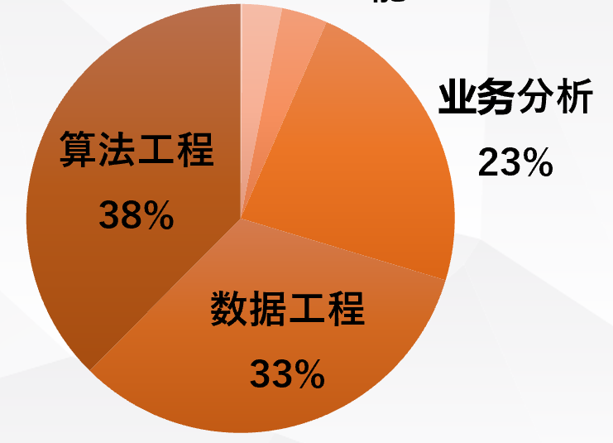
算法岗招聘
岗位数量最多
Notes:
从企业招聘来看

Slide 23
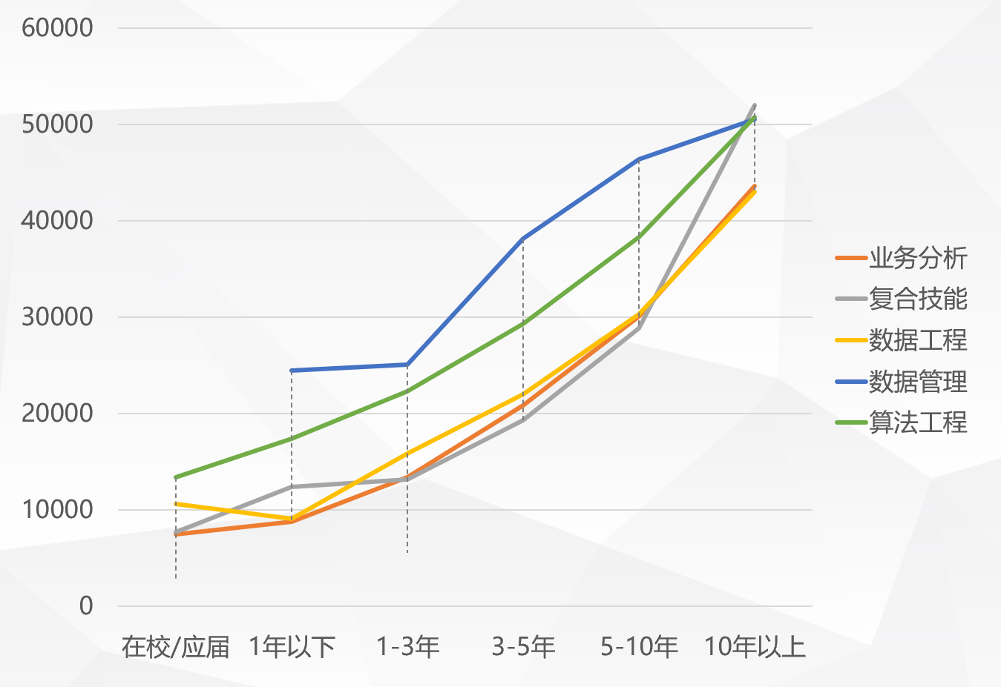
算法岗招聘
岗位薪资最高

Slide 24
算法岗的内卷与凡尔赛
Notes:
关注这个行业，就不免听到很多声音
这些声音之大，以至于我们需要花费课上的时间来澄清

Slide 25
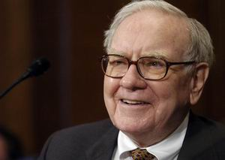
“当浪潮褪去，才知道谁在裸泳”
— Warren E. Buffett

Slide 26
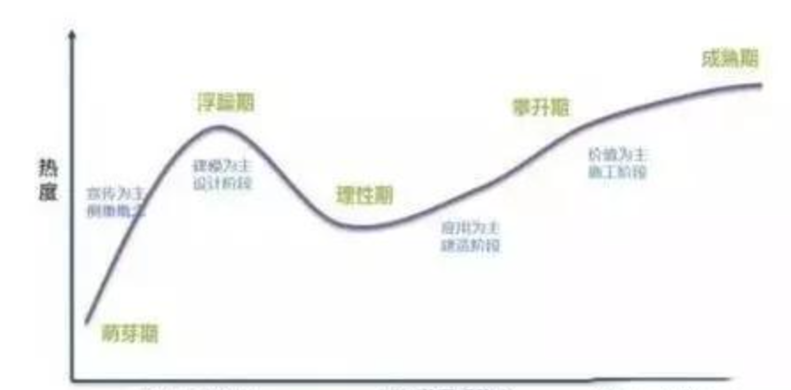
新兴技术成熟曲线

Slide 27
面对或有或无的红利
算法终究只是一项技术，
要收获就要付出等价的努力
Notes:
坚决不做浪潮之下裸泳之人

Slide 28
技术人不需要凡尔赛

Slide 29
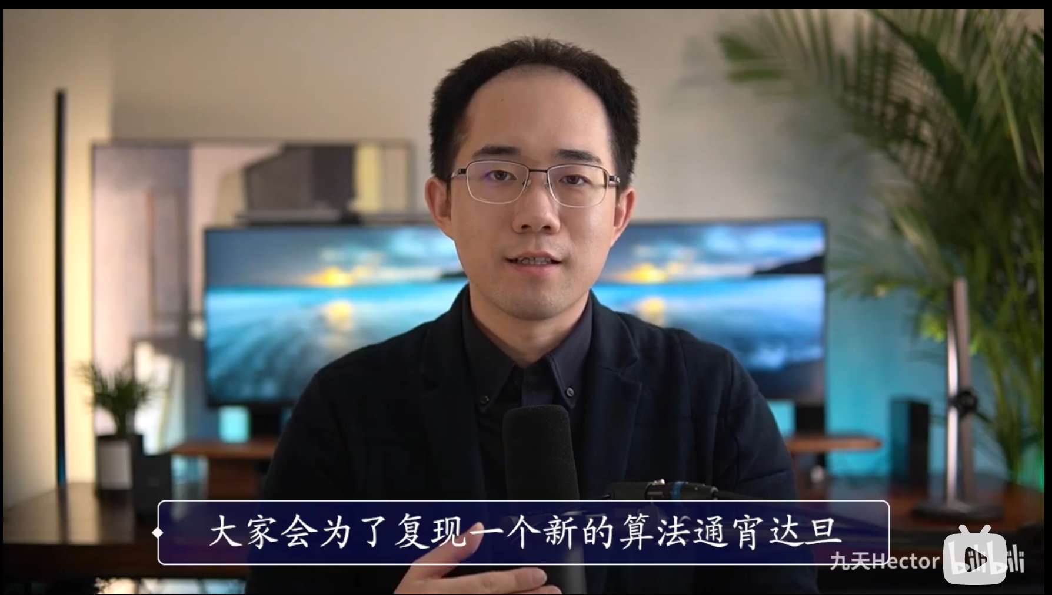
算法工程师的精神风貌
“…大家会因为数据可知性争论的面红耳赤；大家会因为从两种完全不同的方法验证了相同结果而兴奋不已；大家会愿意为了1%的性能提升而付出200%的努力；大家会为了复现一个新的算法通宵达旦…”
《2021春招岗位分析》

Slide 30
面对或多或少的困难
算法不仅是一项技术，
你的努力，一定会收获与之等价的汇报
Notes:
算法是一个值得的从业方向，不要被一些凡尔赛的言论困扰

Slide 31
“志不求易，事不避难”
— 习近平

Slide 32
Part 3.机器学习的学习路径、课程安排与拓展资料

Slide 33
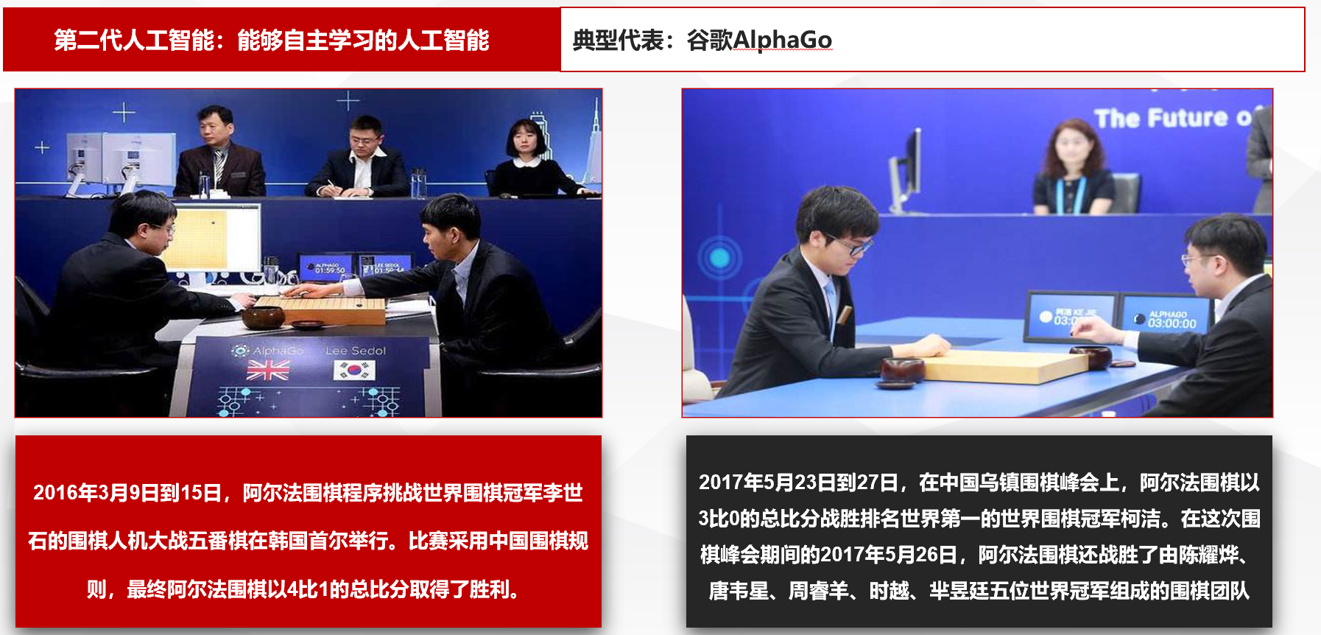
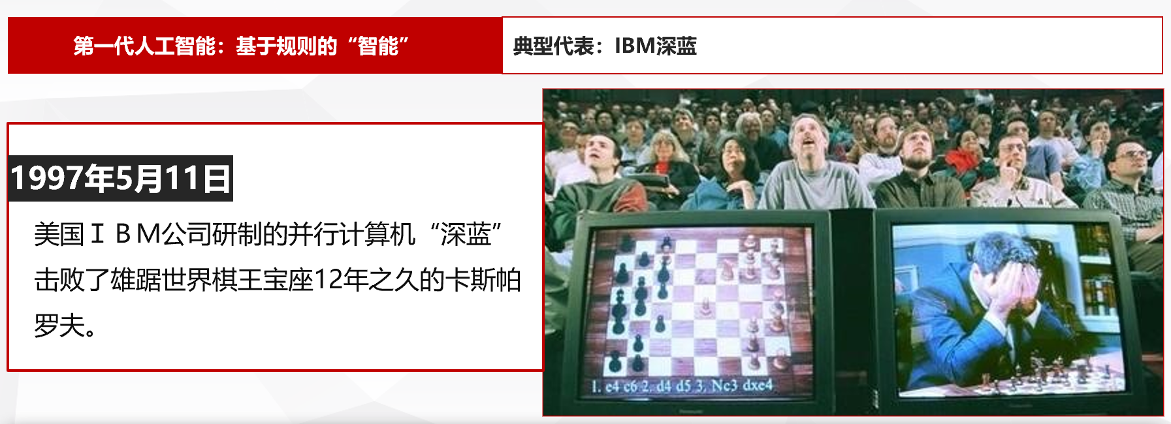
技术高速发展与快速迭代
20年进化新一代智能
深蓝 VS 卡斯帕罗夫
AlphaGo VS 李世石/柯洁
Notes:
基本情况

Slide 34
个人层面知识技能迁移
时间
技术
2010年
MATLAB，数学建模；
R，统计分析与可视化；
SPSS、SPSS Modeler，菜单操作的统计分析与数据挖掘；
SAS 医学统计分析；
关注Python；
2014年
2015年
Hadoop分布式计算，建模以Mahout为主；
借助《机器学习实战》Python源码编译自用算法库；
2016-2017年
Saprk 2 横空出世；
TensorFlow 进入一般应用场景；
Scikit-Learn 伴随Python，逐渐成为最通用的机器学习库；
Notes:
基本情况

Slide 35
技术高速发展与快速迭代
机器学习认知变迁
探索阶段：关注方法本身
应用阶段：关注方法如何应用
讨论是什么
讨论怎么用
算法有哪些分类；
不同算法分别有什么特性；
不同的算法之间有哪些共通的原理；
什么算法最有效；
在利用这些算法进行建模时有哪些技巧；
不同场景使用哪些算法最有效
Notes:
基本情况

Slide 36
聚焦机器学习技术变化
经典机器学习方面：
曾经百花齐放，如今一枝独秀
距离类分类器：KNN、KD-Tree
线性类模型：线性回归、逻辑回归、岭回归、Lasso，弹性网
树模型：ID 3、C4.5、CART、CHAID
聚类算法、关联规则、贝叶斯网络
机器学习本身就是实证类学科，在应用过程中逐渐突破可解释性束缚
Notes:
基本情况

Slide 37
《集成学习》推荐序：
“最近十年，深度学习在语音、机器翻译和计算机视觉等领域取得了巨大成功，这可能会令人觉得经典机器学习不再有效——对于现在众多对经典机器学习方法知之甚少的学生来说，情况是这样。事实上，尽管确实有不少经典机器学习的方法不如深度学习方法有效，但是集成学习在各个领域、乃至深度学习领域中，仍然发挥着巨大的作用。甚至，在深度学习方法上引入集成学习仍然是许多深度学习专家用来提升效果的重要手段。”
— 金榕
阿里达摩院副院长
Notes:
基本情况

Slide 38
努力，也讲性价比
Notes:
努力的方向

Slide 39
聚焦机器学习技术变化
经典机器学习现状：
很多经典算法不再有效；
特征工程异军突起；
集成算法众望所归；
经典机器学习算法和深度学习算法“划江而治”。

Slide 40
有针对性的学习
有限度的拓展

Slide 41
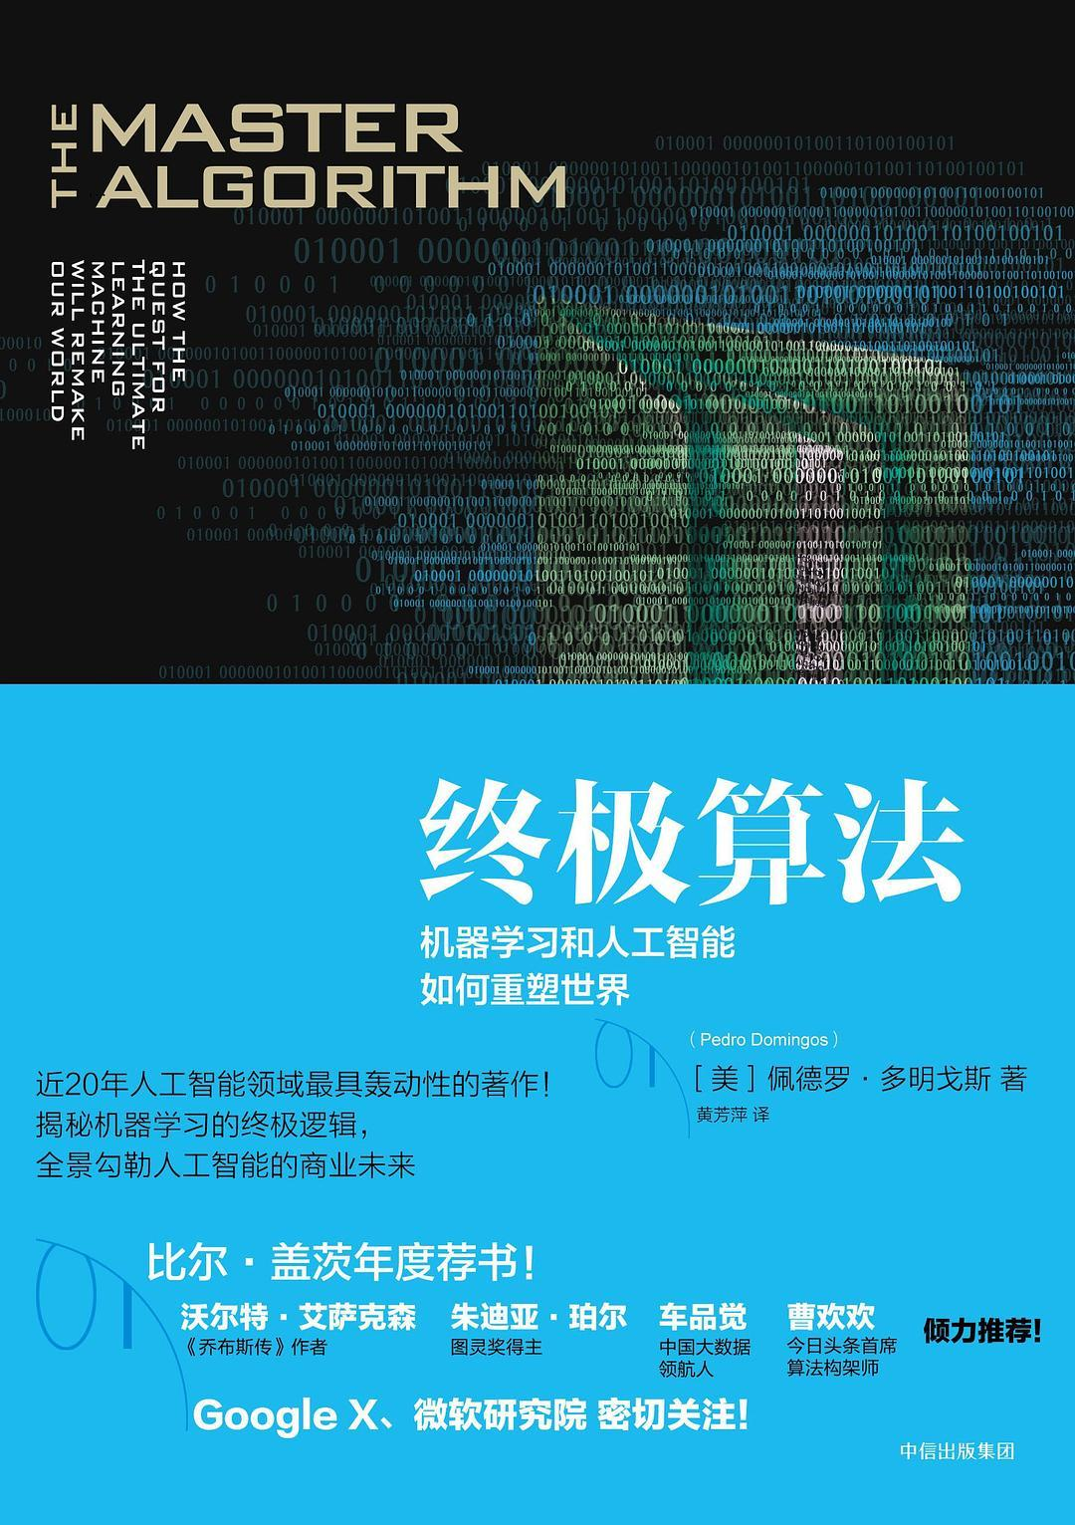
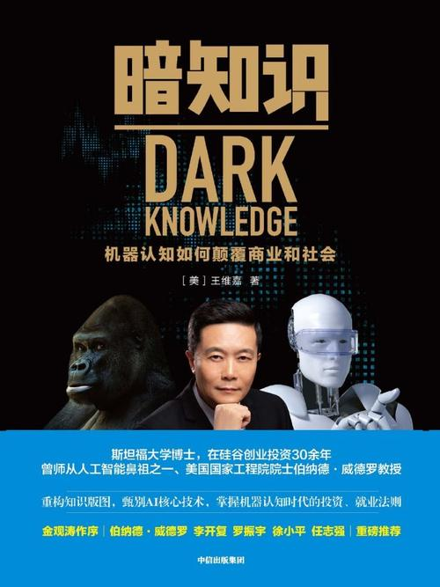
机器学习学习补充材料
技术认知类著作：
佩德罗·多明戈斯
《终极算法》
王维嘉
《暗知识》
Notes:
基本情况

Slide 42
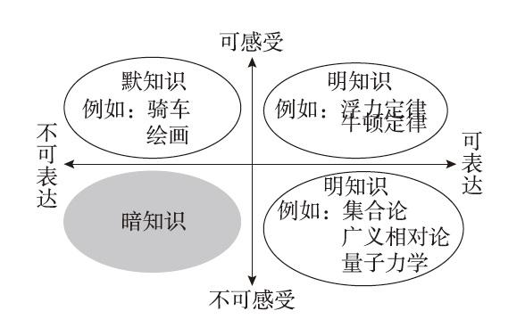
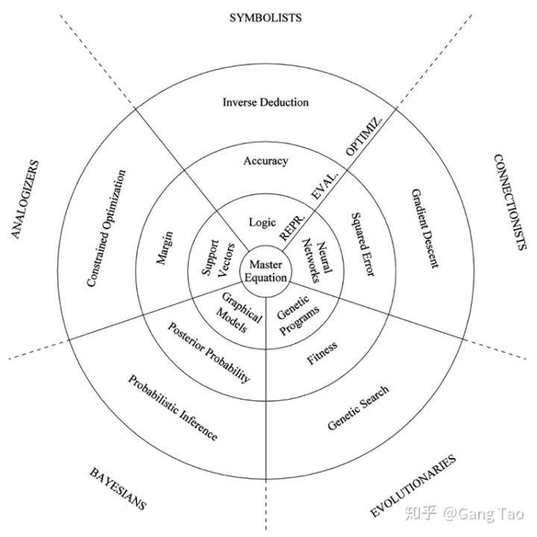
机器学习学习补充材料
《暗知识》
《终极算法》
知识分类
机器学习五大流派
Notes:
基本情况

Slide 43
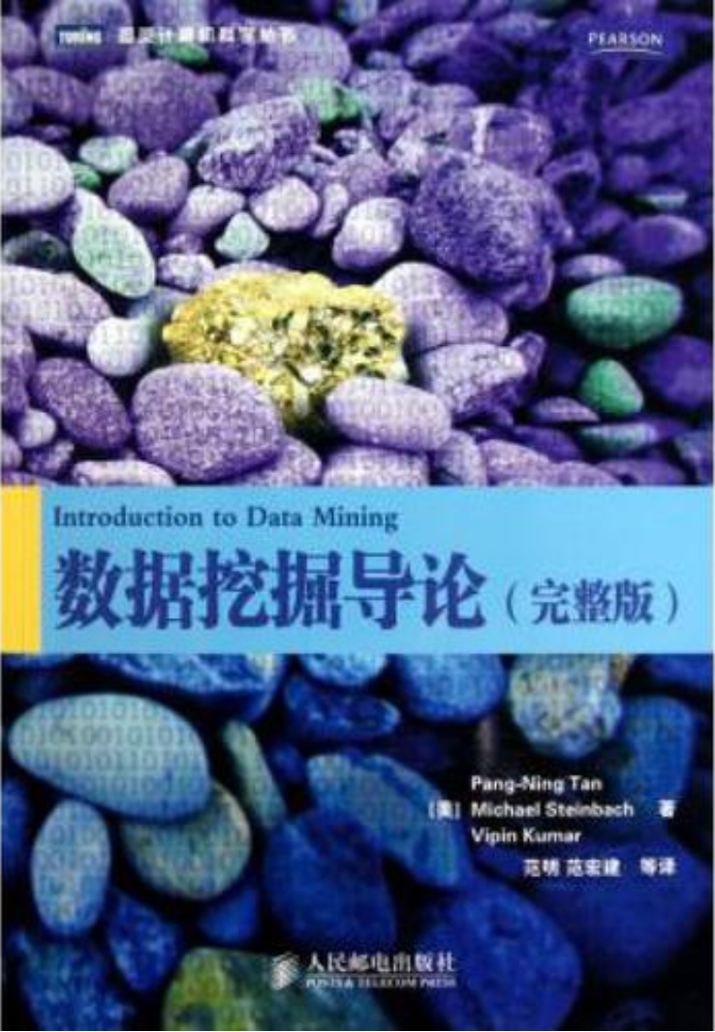


机器学习学习补充材料
技术类著作——经典理论体系部分
使用方法：
课上理论内容补充； 课下其他算法理论补充；
Pang-Ning Tan
《数据挖掘导论》
周志华
《机器学习》
李航
《统计学习方法》
Notes:
基本情况

Slide 44
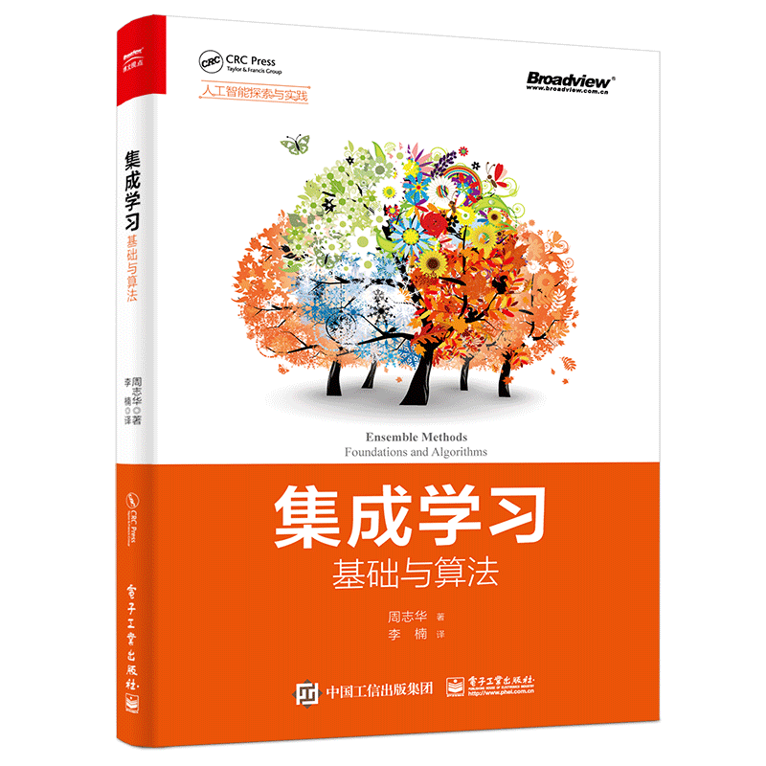
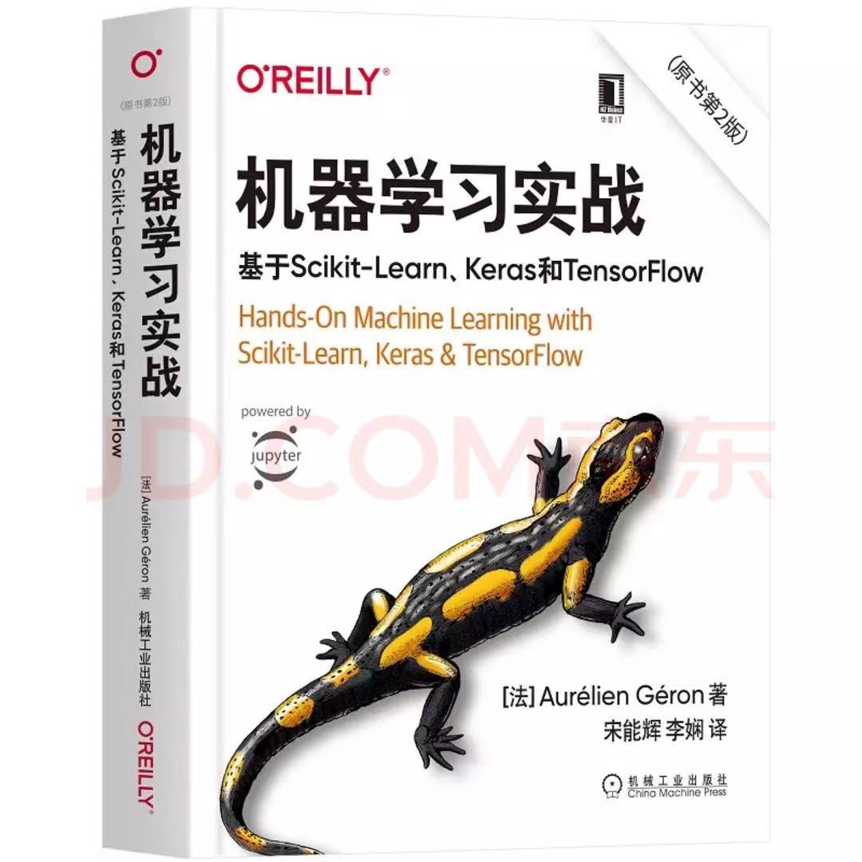
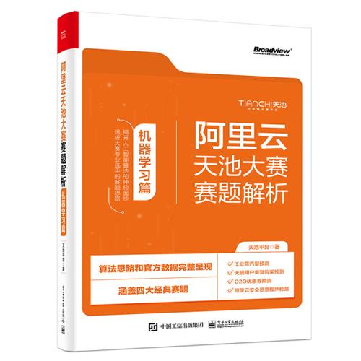
机器学习学习补充材料
技术类著作——使用技术理论/实战
内容更加贴合实际，有条件建议通读
周志华
《集成学习》
Aurelien
《机器学习实战》
天池平台
《阿里云天池大赛赛题解析》
Notes:
基本情况

Slide 45
Part 4.第一阶段课程安排与课前准备

Slide 46
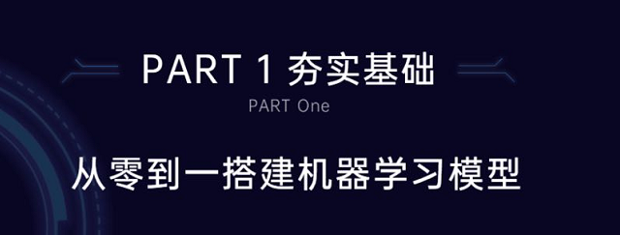
第一部分课程内容介绍
从零到一搭建机器学习模型
机器学习基础理论、基本流程、核心框架、基础算法学习；
基础算法：线性回归、逻辑回归、决策树、随机森林、K-Means快速聚类；
基础数学理论，优化思想及调参策略；
Notes:
建模不是调用算法，而是训练算法

Slide 47
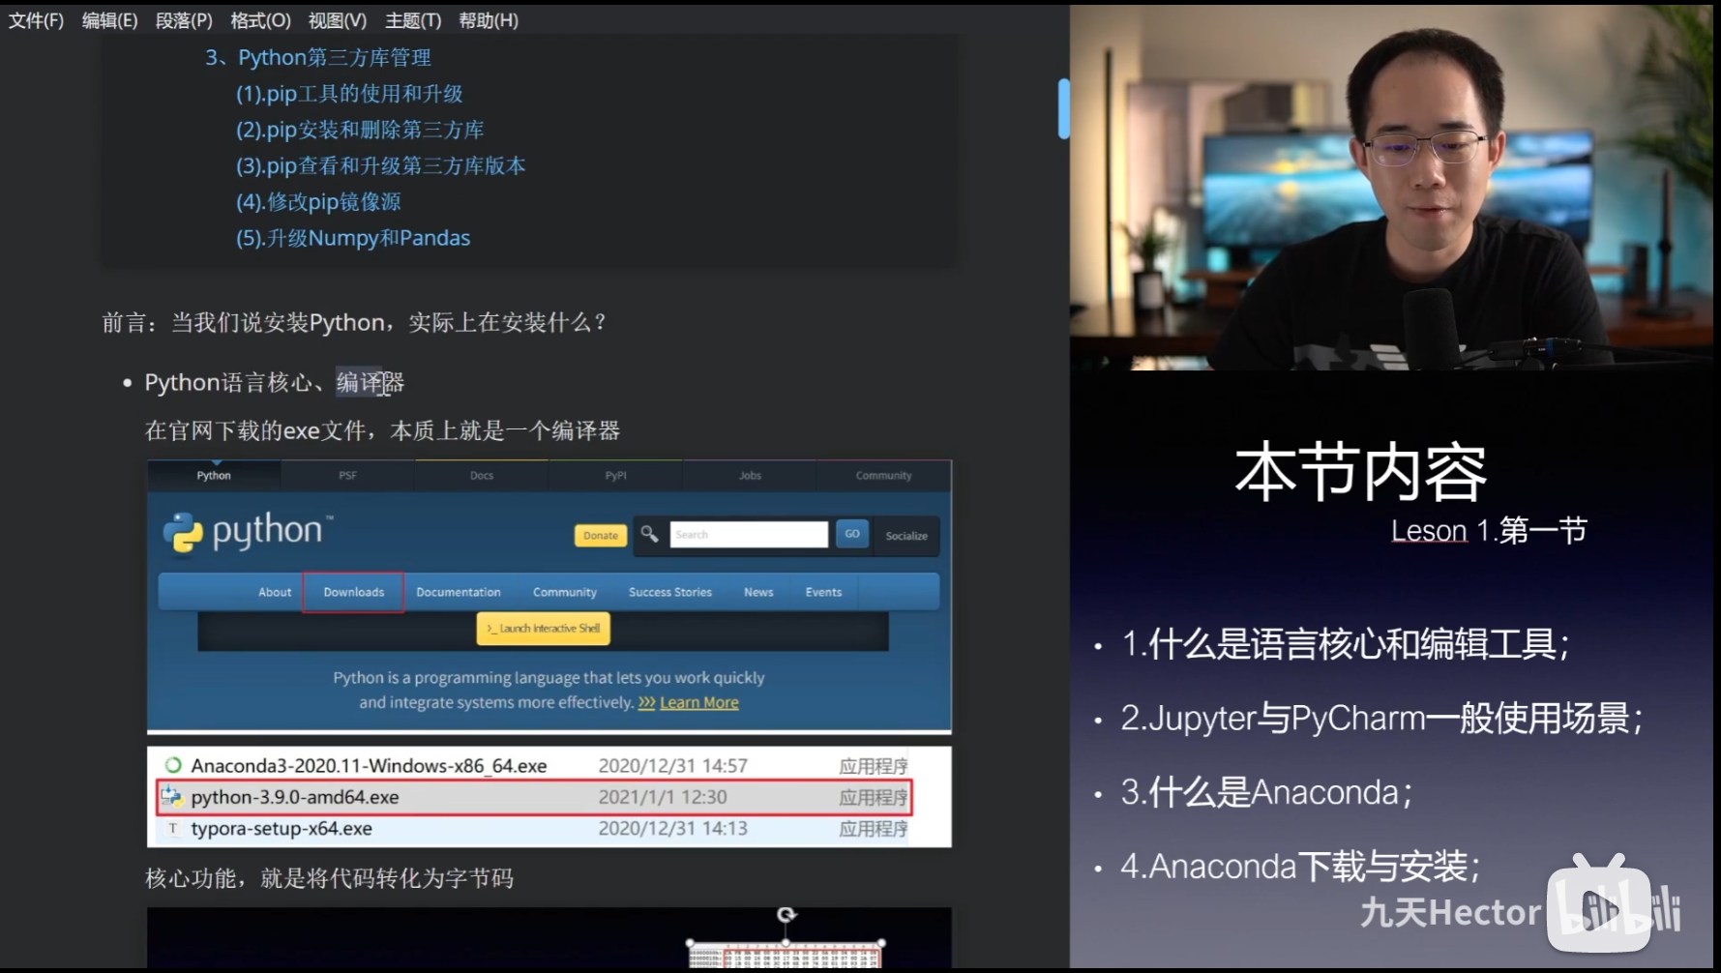
课前准备：Python基础
课程以Python作为基础编程工具；
Python基础作为免费公开课视频，可在B站上进行观看；
https://www.bilibili.com/video/BV1U54y1W7jw?p=1
NumPy、Pandas部分，部分功能课程还会进行讲解；

Slide 48
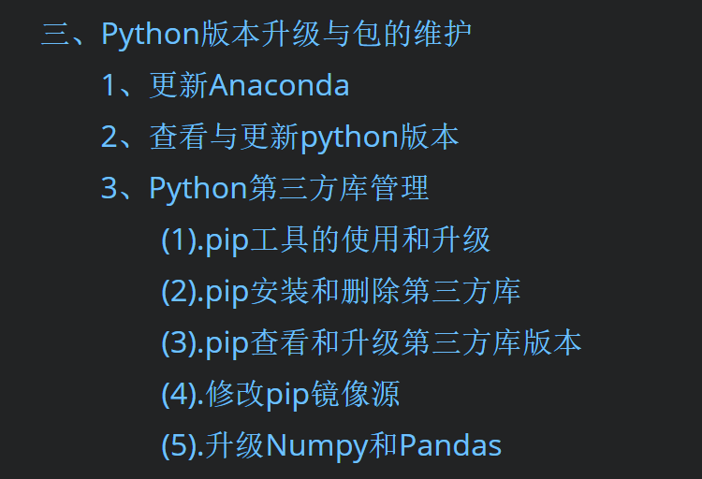
课前准备：基础环境
观看B站Python视频，从零安装Anaconda的同学，在安装新版Anaconda过程中就已经自动安装好了接下来学习所需的基本环境；
没有观看Python基础视频的同学，半年未更新基础环境的同学，建议更新conda、pip、NumPy、Pandas和Scikit-Learn；
更新基础环境的方法参见B站Python视频第二节：Anaconda的安装与使用https://www.bilibili.com/video/BV1U54y1W7jw?p=2

